Slide 1

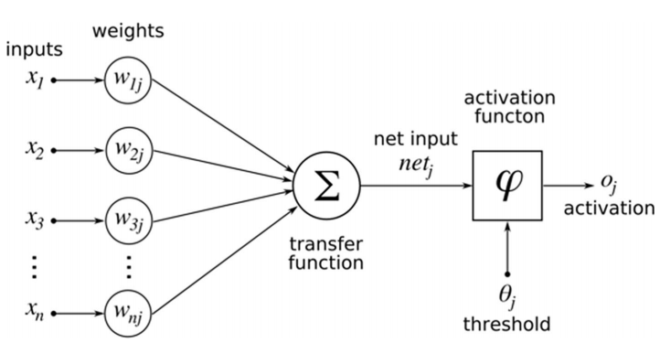
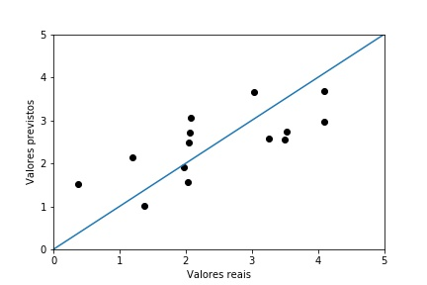
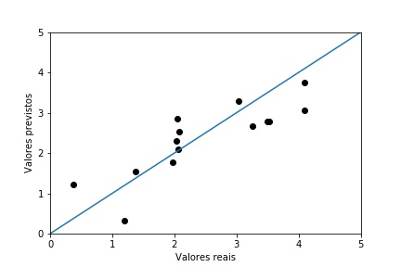
Predição da Rugosidade Superficial do Alumínio Após Fresamento Utilizando Modelo de Inteligência Artificial baseado em Perceptrons Multicamadas (MLP)
Erick Fasterra da Silva^{[1]}, Wallace Gusmão Ferreira^{[2]}
Centro de Engenharia, Modelagem e Ciências Sociais Aplicadas, Universidade Federal do ABC
Av. Dos Estados, 5001 – Bangú, Santo André – SP, 09210-580
{eerick@aluno.ufabc.edu.br, wallace.ferreira@ufabc.edu.br}
Objetivos: Por meio do Machine Learning, busca-se neste trabalho obter um modelo otimizado para a previsão da rugosidade superficial média do alumínio após processamento de fresa.
INTRODUÇÃO
Para a prevenção de possíveis falhas e otimização do tempo e do custo no processo de fresamento com ponta esférica em materiais de alumínio, um modelo de Perceptron Multicamadas (MLP) do tipo regressor é empregado para a predição da rugosidade superficial média do produto final.
A estrutura do modelo consiste em uma camada de entrada com 5 neurônios de entrada, representando os parâmetros de velocidade de corte, avanço, profundidade de corte radial, profundidade de corte axial e inclinação axial θ da fresa, uma ou mais camadas ocultas, que será determinada neste trabalho, bem como a quantidade de neurônios por camada, e uma camada de saída, que representa a rugosidade superficial média a ser estimada.
O modelo está representado na Figura 1.
MATERIAIS E MÉTODOS
Foi utilizada a biblioteca Sklearn na linguagem Python para gerar o modelo regressor MLP através do banco de dados de HOSSAIN, 2012, com 68 dados de treinamento e 16 dados de teste.
A otimização do sistema foi obtida por meio do Grid Search, no qual o RMSE, MAPE e o coeficiente de determinação R² de 168480 configurações de hiperparâmetros foram medidos. Estes hiperparâmetros incluem a função de ativação, o otimizador, o tamanho de Batch, o alfa, o nº de camadas ocultas na rede e o número de neurônios em cada camada. A quantidade de iterações máxima foi fixada em 1000, com tolerância de 1.10⁻⁵.
Após a busca, as 20 melhores configurações obtidas foram submetidas à 2000 iterações, cada qual gerando um modelo, de modo a garantir a repetibilidade do sistema. Assim, duas configurações foram extraídas: uma com o menor RMSE médio de teste após as iterações, e outra com o maior valor máximo de R² de teste encontrado.
RESULTADOS E DISCUSSÕES
A rede MLP (5-24-1) com otimizador “adam” apresentou o menor RMSE médio de teste = 0,8928, enquanto que a rede MLP (5-7-1) com otimizador “lbfgs” gerou o maior R² máximo de teste. O valor elevado do RMSE dos dados de treino, com este próximo ao valor do RMSE dos dados de teste, indica uma presença reduzida de overfitting. Os hiperparâmetros otimizados de ambos os modelos foram a função de ativação “relu”, tamanho de Batch = 2 e Alfa = 0,01.
Os dois modelos podem ser comparados com os modelos obtidos por HOSSAIN, 2012, na Tabela 1. A relação dos valores previstos de rugosidade superficial com os valores reais de teste de ambos os modelos gerados é mostrada na Figura 2.
CONCLUSÕES
Os modelos obtidos neste trabalho complementaram com êxito os modelos anteriores, devido às novas tecnologias disponíveis na literatura. Um banco de dados maior para compor os dados de treinamento e de teste pode melhorar o desempenho do modelo em trabalhos futuros.
AGRADECIMENTOS
À todos que auxiliaram diretamente ou indiretamente para a realização deste trabalho.
REFERÊNCIAS
HOSSAIN, S. J. Artificial Intelligence Based Surface Roughness Prediction Modeling for Three Dimensional End Milling. International Journal of Advanced Science and Technology, Vol 45, 2012.
Modelos | Treino |  |  | Teste
 | RMSE | MAPE | R² | RMSE | MAPE | R²
Eq. Teóricas | 0.9343 | 42.0231 | 0.6432 | 1.3640 | 43.8840 | 0.3750
ANFIS | 0.0001 | 0.0030 | 0.9999 | 1.1460 | 38.6050 | 0.4626
RSM | 0.6306 | 27.7220 | 0.8085 | 0.9000 | 29.6120 | 0.6282
ANN | 0.0007 | 0.0314 | 0.9999 | 0.9158 | 34.5351 | 0.6262
MLP (5-24-1) | 0.3505 | 12.9345 | 0.9474 | 0.7353 | 49.4375 | 0.6158
MLP (5-7-1) | 0.5161 | 19.0166 | 0.8717 | 0.5757 | 31.5747 | 0.8352
Tabela 1: Comparação estatística dos modelos de previsão.
FIGURA 1: Perceptron Multicamadas (MLP)
FONTE: RAHELI, 2017.
(a) (b)
Figura 2: Valores reais de rugosidade superficial de alumínio x valores previstos pelos modelos: (a) MLP adam 5-24-1; e (b) MLP lbfgs 5-7-1.
IX Encontro de Iniciação Científica
XII Simpósio de Iniciação Científica da UFABC
14º Congresso de Iniciação Científica da USCS

